Slide 1

Realizzazione di un sistema di Raccomandazione in Matlab
Tesi di Laurea Specialistica
Ingegneria Informatica
Niccolò Olivieri – 724811
Relatore: Paolo Cremonesi
Correlatore: Roberto Turrin

Slide 2
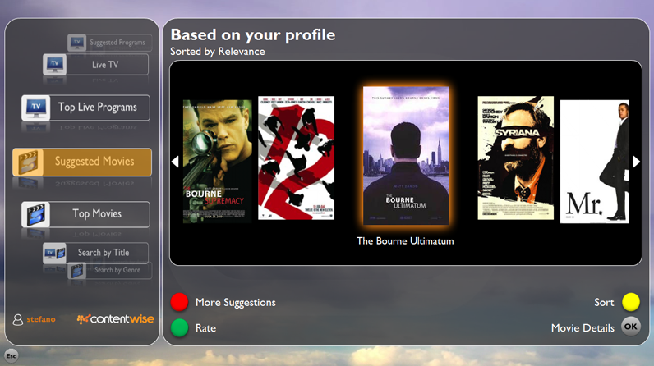
La “nuova” Raccomandazione
Notes:
Si inizia a utilizzare una raccomandazione ad hoc
Se un utente vede un film, potrebbe essere interessato ad altri film “simili”
Cosa si intende per “simile”?
TODO: da sistemare la foto in modo che sia identica alle altre!!!!

Slide 3
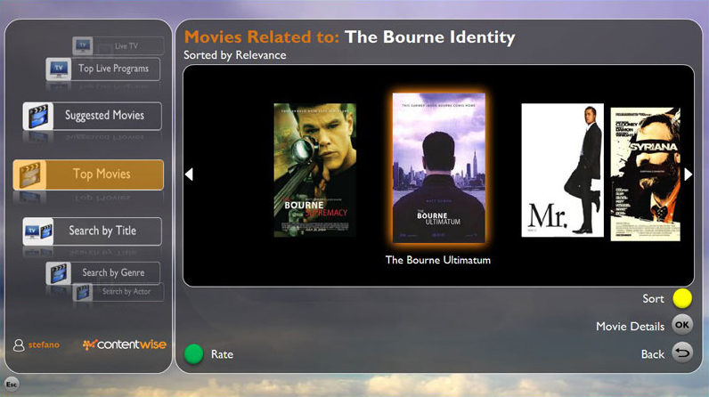
Raccomandazione Content-Based vs. Collaborativa
Notes:
Cos’è la Raccomandazione Content-Based?
Come funziona? (matrice ICM…)
Algoritmi Content-Based (?)

Slide 4
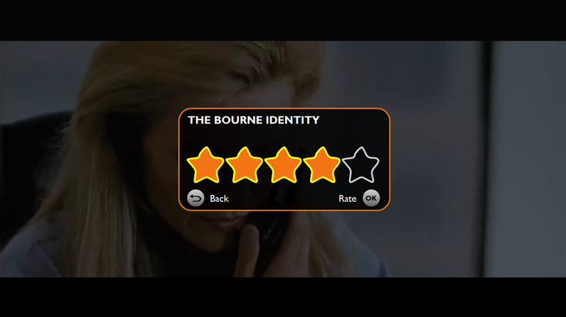
Rating Implicito vs. Esplicito
Notes:
Ripresa dalla slide prima, parlare un po’ dei due tipi di rating con pro e contro

Slide 5
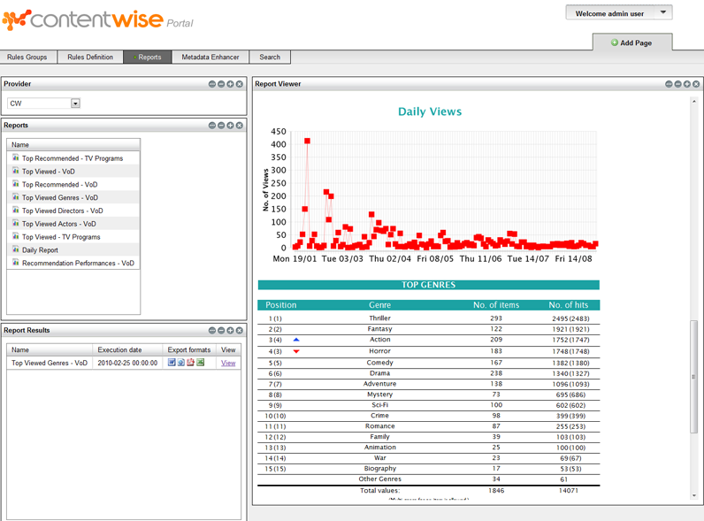
E i distributori?
Notes:
Come tutto questo può servire a chi distribuisce i contenuti?
(sanno che film “vendere”, chi è interessato a cosa per eventualmente dargli una pubblicità azzeccata)

Slide 6
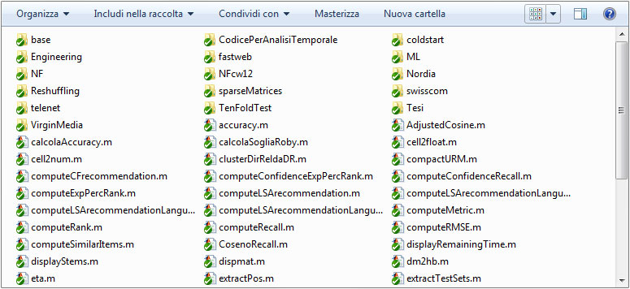
L’applicazione: prima
Notes:
Prima era un macello, funzioni create per una specifica esigenza, senza considerare l’intero sistema
Non si sapeva dove cercare le funzioni, visto che molte erano anche replicate

Slide 7
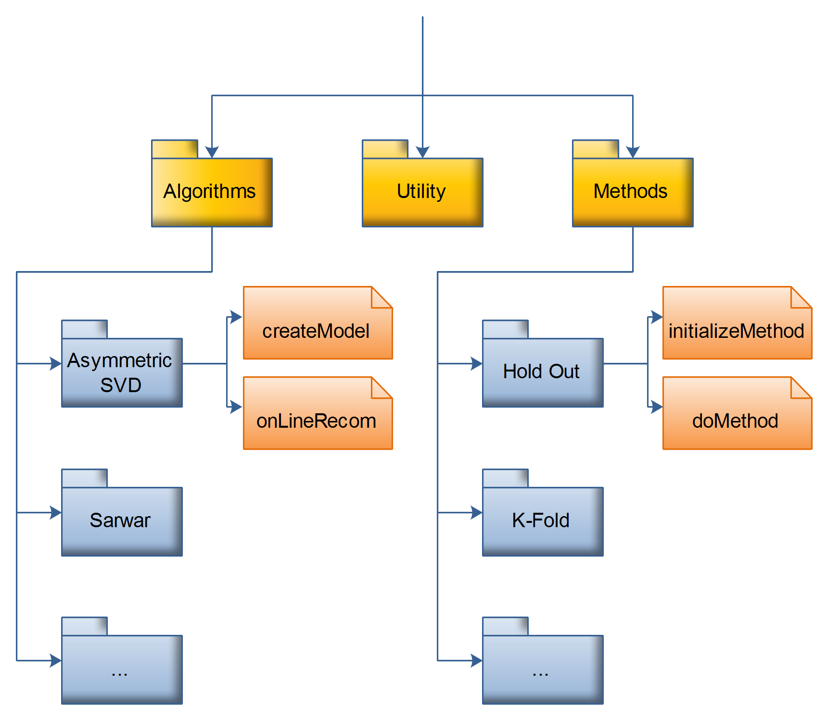
L’applicazione: dopo
Notes:
Ora la struttura è molto + semplice, si capisce subito dove cercare le varie funzioni
C’è una struttura logica, quindi è anche + facile l’apprendimento

Slide 8
L’oggetto Recommendation
R = Recommendation(‘urm.mat’, ‘MovieAvg’);
R.createModel();
List1 = R.onLineRecom(UserProfile1);
List2 = R.onLineRecom(UserProfile2);
List = R.antireshuffling();
Notes:
Dire brevemente come funziona l’oggetto Recommendation, soffermandosi sul fetch dell’algoritmo
Citare le diverse funzioni: inizializzazione, createModel, onLineRecom, antireshuffling, export

Slide 9
L’oggetto Test
T = Test(‘urm.mat’, ‘MovieAvg’, ‘kfold’);
Result = T.fire();
Notes:
Come funziona l’oggetto Test?
Dire come vengono “presi” i metodi di test e i due file necessari per farli funzionare
Perché una sola funzione?

Slide 10

E poi?
Notes:
Quali sviluppi può avere l’applicazione?
Come si può espandere?
Che altro si può implementare?

